Slide 1


Chào mừng các em đến với tiết Tiếng Việt - Lớp 2

Slide 2



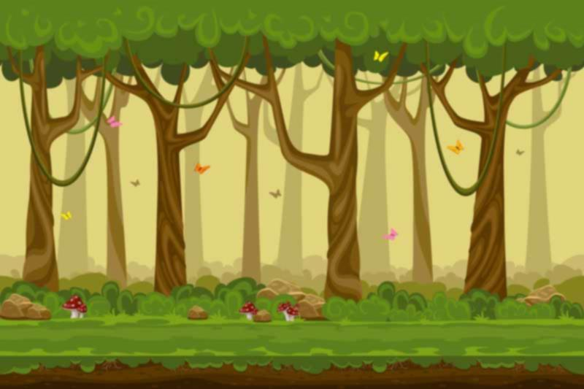











BẢO VỆ
RỪNG XANH

Slide 3



Trả lời đúng các câu hỏi
để giúp các chú khỉ
ngăn chặn hành vi
phá rừng của nhóm lâm tặc

Slide 4










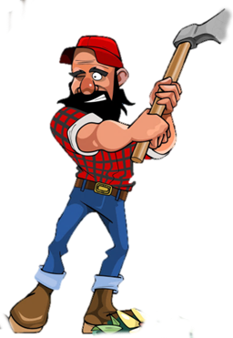






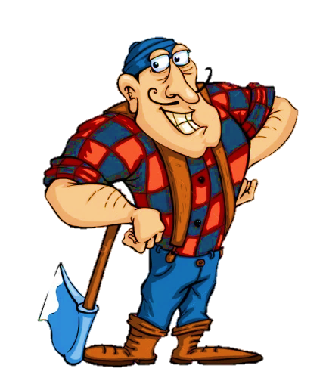
1
2
3
4

Slide 5
Bài Em mang về yêu thương nói về nhân vật nào?
Em bé

Slide 6
Dáng đi chưa vững của em bé là nghĩa của từ nào?
Lẫm chẫm

Slide 7
Bước chân đi lẫm chẫm
Tiếng cười vang sân….
nhà

Slide 8
Ai dạy bé hát
Chải tóc hàng ngày
Ai kể chuyện hay
Khuyên bé đừng khóc?
Mẹ

Slide 9
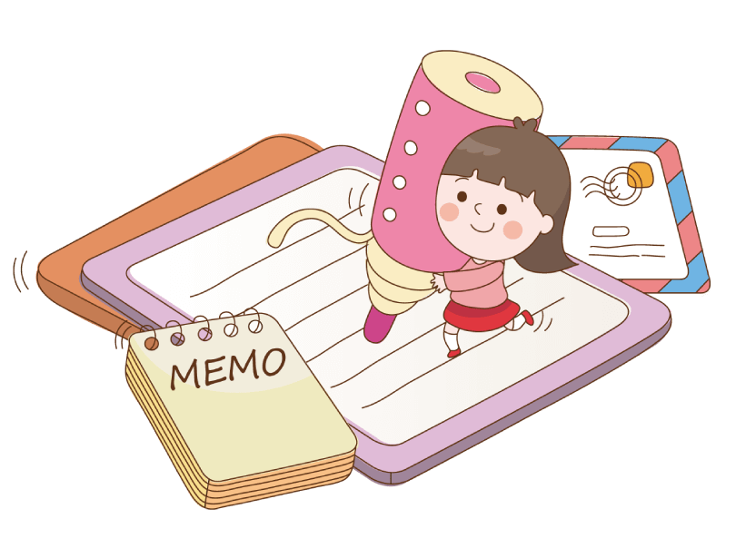

Thứ Hai ngày 13 tháng 12 năm 2021
Tiếng Việt
S/116 + 117
Đọc: Mẹ (t 1 + 2)

Slide 10

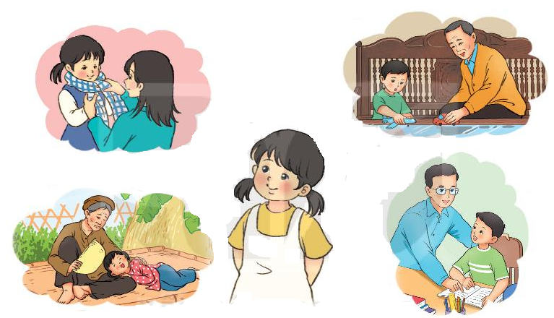
Hãy kể một việc mà mẹ hoặc người thân đã làm để chăm sóc em.
Trong tranh người thân đang làm gì để chăm sóc bạn nhỏ?

Slide 11
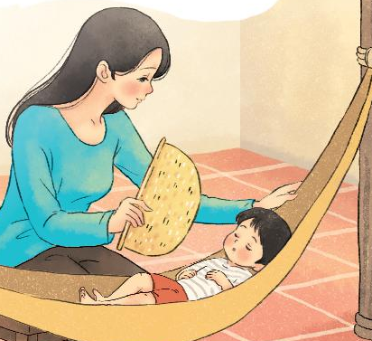

Slide 12
Đọc nối tiếp dòng thơ
Đọc mẫu
Mẹ
Giấc tròn:
Giấc ngủ ngon (ngủ say), không thức giấc.
Lặng rồi cả tiếng con ve
Con ve cũng mệt vì hè nắng oi.
Nhà em vẫn tiếng ạ ời
Kẽo cà tiếng võng mẹ ngồi mẹ ru.
Lời ru có gió mùa thu
Bàn tay mẹ quạt mẹ đưa gió về.
cũng mệt
nắng oi
Kẽo cà
Nắng oi:
Nắng nóng và không có gió, gây khó chịu
Những ngôi sao thức ngoài kia
Chẳng bằng mẹ đã thức vì chúng con.
Đêm nay con ngủ giấc tròn
Mẹ là ngọn gió của con suốt đời.
(Trần Quốc Minh)
giấc tròn
ngọn gió

Slide 13
Mẹ
Cách ngắt nhịp
Lặng rồi cả tiếng con ve
Con ve cũng mệt vì hè nắng oi.
Nhà em vẫn tiếng ạ ời
Kẽo cà tiếng võng mẹ ngồi mẹ ru.
Lời ru có gió mùa thu
Bàn tay mẹ quạt mẹ đưa gió về.
Những ngôi sao thức ngoài kia
Chẳng bằng mẹ đã thức vì chúng con.
Đêm nay con ngủ giấc tròn
Mẹ là ngọn gió của con suốt đời.
(Trần Quốc Minh)

Slide 14
Mẹ
1
Lặng rồi cả tiếng con ve
Con ve cũng mệt vì hè nắng oi.
Nhà em vẫn tiếng ạ ời
Kẽo cà tiếng võng mẹ ngồi mẹ ru.
Lời ru có gió mùa thu
Bàn tay mẹ quạt mẹ đưa gió về.
2
Những ngôi sao thức ngoài kia
Chẳng bằng mẹ đã thức vì chúng con.
Đêm nay con ngủ giấc tròn
Mẹ là ngọn gió của con suốt đời.
(Trần Quốc Minh)
Đọc nối tiếp khổ thơ

Slide 15




LUYỆN ĐỌC NHÓM

Slide 16
Mẹ
1
Lặng rồi cả tiếng con ve
Con ve cũng mệt vì hè nắng oi.
Nhà em vẫn tiếng ạ ời
Kẽo cà tiếng võng mẹ ngồi mẹ ru.
Lời ru có gió mùa thu
Bàn tay mẹ quạt mẹ đưa gió về.
2
Những ngôi sao thức ngoài kia
Chẳng bằng mẹ đã thức vì chúng con.
Đêm nay con ngủ giấc tròn
Mẹ là ngọn gió của con suốt đời.
(Trần Quốc Minh)
2 nhóm đọc bài

Slide 17






Tìm hiểu bài

Slide 18
1. Trong đêm hè oi bức, mẹ đã làm gì để con ngủ ngon?
Lặng rồi cả tiếng con ve
Con ve cũng mệt vì hè nắng oi.
Nhà em vẫn tiếng ạ ời
Kẽo cà tiếng võng mẹ ngồi mẹ ru.
Lời ru có gió mùa thu
Bàn tay mẹ quạt mẹ đưa gió về.
Trong đêm hè oi bức, mẹ ngồi đưa võng, hát ru và quạt cho con ngủ ngon.

Slide 19
2. Những dòng thơ nào cho thấy mẹ đã thức rất nhiều vì chúng con?
Những ngôi sao thức ngoài kia
Chẳng bằng mẹ đã thức vì chúng con.
Đêm nay con ngủ giấc tròn
Mẹ là ngọn gió của con suốt đời.

Slide 20
3. Theo em câu thơ cuối bài muốn nói lên điều gì?
Mẹ là ngọn gió của con suốt đời.
a. Có mẹ quạt mát, con ngủ ngon lành.
b. Tay mẹ quạt mát hơn cả gió trời.
c. Mẹ là niềm hạnh phúc của cuộc đời con.

Slide 21
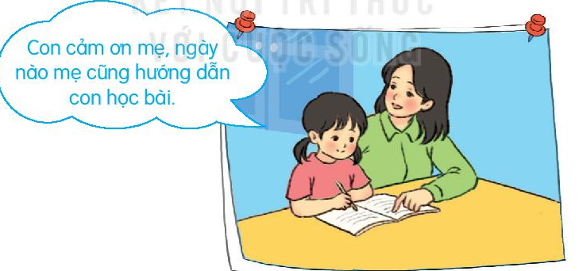
4. Nói một câu thể hiện lòng biết ơn của con đối với cha mẹ.
Con cảm ơn bố mẹ đã sinh ra và nuôi con lớn khôn.

Slide 22
* Học thuộc lòng 6 dòng thơ cuối.
Lời ru có gió mùa thu
Bàn tay mẹ quạt mẹ đưa gió về.
Những ngôi sao thức ngoài kia
Chẳng bằng mẹ đã thức vì chúng con.
Đêm nay con ngủ giấc tròn
Mẹ là ngọn gió của con suốt đời.

Slide 23
Mẹ
Lặng rồi cả tiếng con ve
Con ve cũng mệt vì hè nắng oi.
Nhà em vẫn tiếng ạ ời
Kẽo cà tiếng võng mẹ ngồi mẹ ru.
Lời ru có gió mùa thu
Bàn tay mẹ quạt mẹ đưa gió về.
Những ngôi sao thức ngoài kia
Chẳng bằng mẹ đã thức vì chúng con.
Đêm nay con ngủ giấc tròn
Mẹ là ngọn gió của con suốt đời.
(Trần Quốc Minh)
Luyện đọc lại

Slide 24

Luyện tập theo văn bản đọc

Slide 25
1. Tìm từ ngữ chỉ hoạt động có trong bài thơ.
Mẹ
Lặng rồi cả tiếng con ve
Con ve cũng mệt vì hè nắng oi.
Nhà em vẫn tiếng ạ ời
Kẽo cà tiếng võng mẹ ngồi mẹ ru.
Lời ru có gió mùa thu
Bàn tay mẹ quạt mẹ đưa gió về.
Những ngôi sao thức ngoài kia
Chẳng bằng mẹ đã thức vì chúng con.
Đêm nay con ngủ giấc tròn
Mẹ là ngọn gió của con suốt đời.
(Trần Quốc Minh)

Slide 26
2. Đặt một câu với từ ngữ vừa tìm được.
ngồi, ru, quạt, đưa, thức, ngủ
VD: Nhung ơi, ngồi xuống đây với tớ.

Slide 27



CỦNG CỐ BÀI HỌC

